Slide 1
Suusyöpä
Julkaistu 9.12.2019
Perustuu 22.5.2019 päivitettyyn Käypä hoito -suositukseen

Slide 2
Näytön varmuusaste Käypä hoito -suosituksissa
Koodi | Näytön aste | Selitys
A | Vahva tutkimusnäyttö | Useita menetelmällisesti tasokkaita¹ tutkimuksia, joiden tulokset samansuuntaiset
B | Kohtalainen tutkimusnäyttö | Ainakin yksi menetelmällisesti tasokas tutkimus tai useita kelvollisia² tutkimuksia
C | Niukka tutkimusnäyttö | Ainakin yksi kelvollinen tieteellinen tutkimus
D | Ei tutkimusnäyttöä | Asiantuntijoiden tulkinta (paras arvio) tiedosta, joka ei täytä tutkimukseen perustuvia näytön vaatimuksia
¹ Menetelmällisesti tasokas = vahva tutkimusasetelma (kontrolloitu koeasetelma tai hyvä epidemiologinen tutkimus); tutkittu väestö ja käytetty menetelmä soveltuvat perustaksi hoitosuosituksen kannanottoihin. ² Kelvollinen = täyttää vähimmäisvaatimukset tieteellisten menetelmien osalta; tutkittu väestö ja käytetty menetelmä soveltuvat perustaksi hoitosuosituksen kannanottoihin.

Slide 3
Luentomateriaalin käyttö
Käypä hoito -suositusten luentomateriaalit on laadittu tukemaan suosituksen käyttöönottoa.
Ne ovat vapaasti käytettävissä terveydenhuollon, julkishallinnon ja oppilaitosten koulutuksissa ja apuna ammattilaisten arjessa.
Käyvän hoidon tuottamat aineistot ovat kaikille avoimia ja maksuttomia.
Esityksen sisältöä ei saa muuttaa.
    Jos esitykseen sisällytetään muuta materiaalia, Käypä hoito
    -esityspohjaa ei saa käyttää lisätyssä materiaalissa.

Slide 4
Keskeistä 1(4)
Suusyövän ilmaantuvuus Suomessa on lisääntynyt.
  Suositus käsittelee suuontelon levyepiteelikarsinoomaa.
Suomessa suusyövän 5 vuoden eloonjäämisennuste on miehillä 61 % ja naisilla 67 %. Varhainen diagnoosi ja riskikäyttäytymisestä luopuminen parantavat ennustetta.
Suusyövän tärkeimmät vaaratekijät ovat tupakkatuotteiden ja alkoholin käyttö.
  Suusyöpävaaraa voivat mahdollisesti lisätä myös ihmisen papilloomavirus- eli HPV-infektio, huono suuhygienia ja krooninen parodontiitti, krooninen suun hiivasieni-infektio sekä krooninen ärsytys.

Slide 5
Keskeistä 2(4)
Tärkein ehkäisykeino on kannustaa väestöä tupakkatuotteiden ja alkoholin välttämiseen A, A, A, B sekä terveellisiin ravintotottumuksiin B.
Alkoholin ja tupakkatuotteiden haittavaikutuksista puhuminen ja käytön lopettamiseen kannustus ovat kaikkien terveydenhuollon ammattilaisten velvollisuus.
Suun limakalvot tutkitaan aina suun tarkastuksen yhteydessä. Limakalvojen tutkimuksella suusyöpä voidaan löytää jo varhaisessa vaiheessa.
  Ks. video Suun limakalvojen tutkiminen

Slide 6
Keskeistä 3(4)
Suusyöpä on alkuvaiheessaan vähäoireinen, ja se lähettää jo varhain etäpesäkkeitä.
Hammaslääkärin tai lääkärin tulisi tutkia vastaanotolla kaikki suun limakalvomuutokset, jotka eivät ole hävinneet 2–3 viikon kuluessa.
  Kudosnäytteen otto on tarpeen, jos diagnoosia ei muuten pystytä varmistamaan.
Suusyövän diagnoosi perustuu kudosnäytteessä nähtäviin histopatologisiin muutoksiin.

Slide 7
Keskeistä 4(4)
Suusyövän tärkeimmät hoitomuodot ovat leikkaus tai leikkauksen ja (kemo)sädehoidon yhdistelmä.
  Ennen leikkaus- ja sädehoitoa saneerataan suun, hampaiden ja leukojen alueen infektiot. Huonokuntoiset tai -ennusteiset hampaat poistetaan.
Erikoissairaanhoidossa laaditaan tarkempi suunnitelma hampaiston hoitoon ja purennan kuntoutukseen.
  Suun omahoidon ohjaus ja seuranta hoidon aikana ovat tärkeitä suun toiminnan ja potilaan toipumisen ja elämänlaadun kannalta.

Slide 8
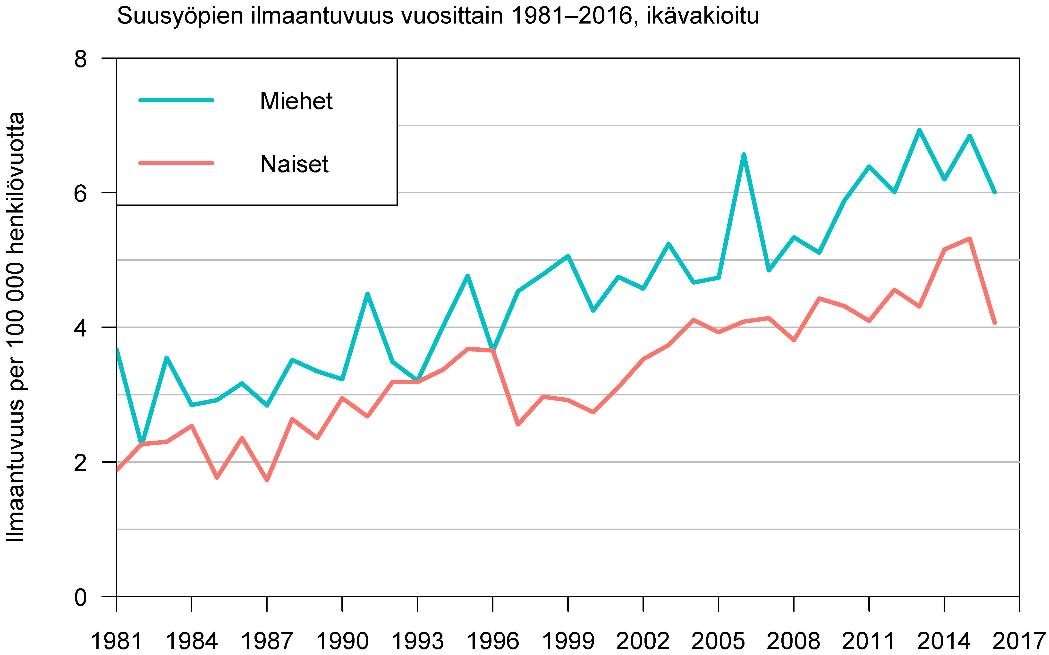
Suusyöpien ilmaantuvuus Suomessa on lisääntynyt
Lähde: https://syoparekisteri.fi

Slide 9
Suusyövän tärkeimmät vaaratekijät
Tupakka A ja alkoholi A ovat suusyövän tärkeimmät vaaratekijät.
  Niiden yhteiskäyttö suurentaa vaaran moninkertaiseksi A.
Ruotsalaisen nuuskan ja suusyövän välinen syysuhde on epäselvä B.
HPV-infektio suurentaa suusyövän riskiä A.
Huono suuhygienia ja parodontiitti B ilmeisesti suurentavat suusyövän riskiä.
Huonokuntoisten proteesien aiheuttama trauma tai muu jat-kuva mekaaninen ärsytys saattaa suurentaa kielisyövän riskiä.

Slide 10
Ehkäisy
Tärkein ehkäisykeino on kannustaa väestöä tupakka- ja alkoholituotteiden välttämiseen B, A, A, A.
Monipuolinen ruokavalio ja runsas kuitujen, kasvisten ja hedelmien käyttö ilmeisesti suojaavat suusyövältä B, mutta erityisesti runsas prosessoitujen lihatuotteiden syöminen saattaa lisätä vaaraa sairastua suusyöpään.
Hyvä suuhygienia ja hampaiden kiinnityskudoksien terveys saattavat ehkäistä suusyöpää.
Jos yli 40-vuotiaalla on suusyövän vaaratekijöitä, hänen limakalvonsa tulisi tarkastaa vuosittain C.

Slide 11
Suusyöpävaaraa mahdollisesti lisäävät tilat
Leukoplakia, ks. dia 12
Proliferatiivinen verrukoottinen leukoplakia
Erytroplakia, ks. dia 14
Punajäkälä (lichen ruber planus) ja punajäkälän kaltaiset muutokset, ks. diat 15 ja 16
Sairauksiin tai lääkityksiin liittyvä immuunipuutostila
Osa syövistä syntyy ilman edeltävää kliinistä muutosta tai sille mahdollisesti altistavaa tekijää.

Slide 12
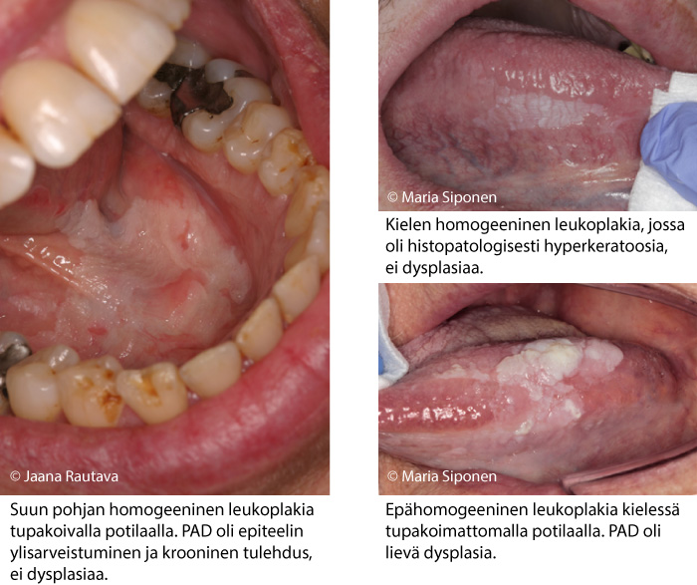
Leukoplakia
Leukoplakia on vaalea tai pääosin vaalea suun limakalvomuutos, jota ei voida diagnosoida miksikään muuksi spesifiseksi muutokseksi.

Slide 13
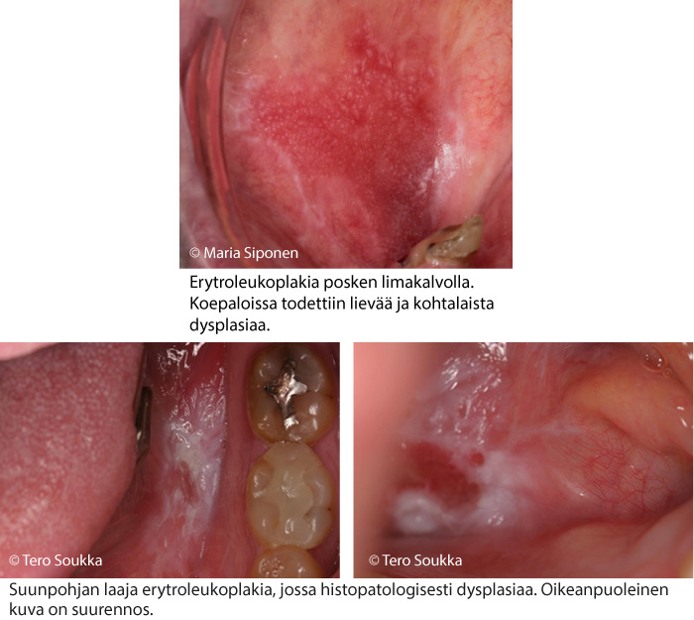
Erytroleukoplakia
Leukoplakia voi olla
homogeeninen (tasaisen vaalea, tarkkarajainen)
ei-homogeeninen (nodulaarinen, verrukoottinen tai erytroleuko-plakinen, ks. kuva vieressä).

Slide 14
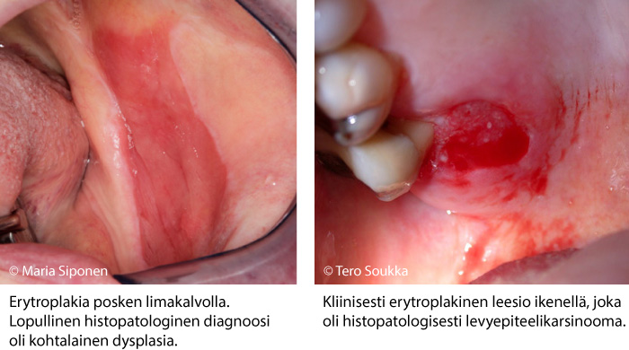
Erytroplakia
Erytroplakia on suun limakalvon tarkkarajainen tai epätarkkarajainen, kirkkaan punainen muutos, jota ei voida diagnosoida muuksi spesifiseksi muutokseksi.

Slide 15
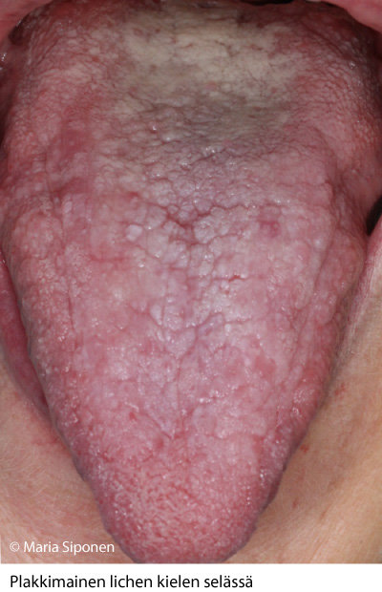
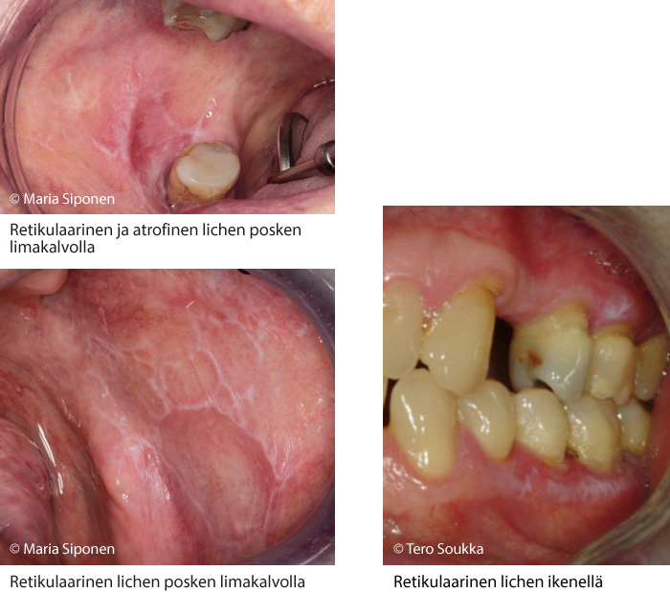
Punajäkälä eli lichen ruber planus 1(2)
Punajäkälä on ihon ja limakalvojen krooninen tulehduksellinen sairaus, jonka etiologia on tuntematon.
Lichen planus,
plakkimainen
Lichen planus,
retikulaarinen

Slide 16
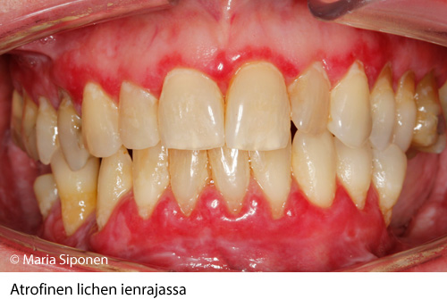
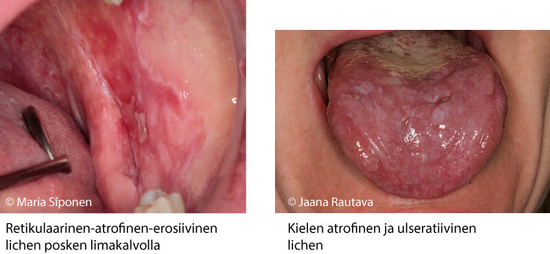
Punajäkälä eli lichen ruber planus 2(2)
Lichen planus atrofinen
Lichen planus ulseratiivinen

Slide 17
Leukoplakian ja erytroplakian diagnostiikka
Leuko- ja erytroplakiat todetaan suun limakalvojen kliinisessä tarkastuksessa ja sulkemalla erotus-diagnostisesti pois muut leesiot.
Kun leuko- tai erytroplakia on todettu, kaikki mahdolliset aiheuttavat tekijät on pyrittävä eliminoimaan.
Jos muutos ei häviä 2–3 viikossa mahdollisten ärsyttävien tekijöiden poistamisen jälkeen, siitä otetaan kudosnäyte paikallispuudutuksessa. Lopullisessa diagnostiikassa otetaan huomioon PAD-vastaus ja kliiniset seikat.
Ks. video Kudosnäytteen otto suun limakalvolta.

Slide 18
Leukoplakian hoito
Kudosnäytteen histopatologisella diagnoosilla on tärkeä merkitys leukoplakioiden hoitopäätöksessä, ks. dia 20.
Leukoplakioille ei ole yhtenäistä hyväksyttyä hoitokäytäntöä.
Osa leukoplakioista (9–45 %) häviää itsestään ilman hoitoa.
  Keskimäärin 3,5 % (0,13–34,0 %) leukoplakiapotilaista sairastuu suusyöpään.
Lääkehoidolla ei ilmeisesti voida pysyvästi poistaa leukoplakioita eikä ehkäistä niiden malignisoitumista B.
Leukoplakiapotilaita tulee seurata yksilöllisesti ja tarvittaessa otetaan uusi kudosnäyte.

Slide 19
Erytroplakian hoito
Erytroplakiat eivät parane itsestään. Niistä noin 90 %:ssa todetaan invasiivista tai in situ -karsinoomaa jo diagnosointihetkellä.
Erytroplakiat poistetaan aina kokonaan ja tutkitaan histopatologisesti.
  Tämä ei kuitenkaan poista suusyöpäriskiä.

Slide 20
Suun limakalvomuutosten PAD-vastausten tulkinta ja toimenpiteet perusterveydenhuollossa
Normaali epiteeli-kudos, epiteelin atypia, hyperkeratoosi tai hyperplasia | Lievä dysplasia | Kohtalainen dysplasia | Vakava dysplasia | Carcinoma in situ, Levyepiteeli-karsinooma
Valokuvaus Huolellinen kliininen seuranta esim. 6–12 kuukauden välein Tarvittaessa uusi koepala | Valokuvaus Huolellinen kliininen seuranta esim. 3–6 kuukauden välein Tarvittaessa uusi koepala Harkitaan muutoksen poistoa, jos riskiä suurentavia kliinisiä piirteitä* | Lähete erikois-sairaanhoitoon Valokuvaus Muutoksen poisto Kliininen seuranta esim. 2–5 kuukauden välein Tarvittaessa uusi koepala | Lähete erikois-sairaanhoitoon Valokuvaus Muutoksen poisto Kliininen seuranta esim. 1–4 kuukauden välein Tarvittaessa uusi koepala | Kiireellinen lähete erikois-sairaanhoitoon
¹⁾ Suusyöpävaaraa mahdollisesti lisäävien muutosten PAD-vastauksen tulkinnassa ja hoitopäätösten teossa on huomioitava aina myös kliininen kuva. PAD ei aina korreloi muutoksen todelliseen vaaraan. (Työryhmän suositus) ²⁾ Dysplasian vakavuusaste voidaan jaotella myös kaksiportaisesti low-grade-dysplasiaan ja high-grade-dysplasiaan. * Ks. suositusteksti Leukoplakioiden kehittyminen suusyöväksi

Slide 21
Nuuskan aiheuttamat muutokset
Nuuska aiheuttaa käyttökohtaan limakalvomuutoksen.
  Ks. dia 22.
Nuuskan aiheuttama muutos riippuu nuuskan laadusta, käyttöajasta ja -tiheydestä.
Suomessa yleisimmin käytössä oleva ruotsalainen nuuska yhdistettynä tupakointiin suurentaa suusyöpäriskiä B.
Syöpä voi muodostua joko nuuskan käyttökohtaan tai muualle suuonteloon.
Kudosnäyte tulee ottaa varsinkin silloin, jos muutoksessa on punoittavia alueita.

Slide 22
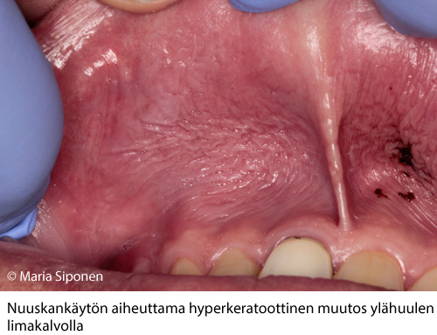
Nuuskan aiheuttama leesio

Slide 23
Suun punajäkälä ja sen kaltainen muutos, diagnostiikka
Punajäkälä voidaan diagnosoida kliinisen kuvan perusteella.
  Kudosnäyte otetaan, jos kliininen diagnoosi on epäselvä.
  Jos herää epäily dysplastisesta muutoksesta tai suusyövästä, otetaan koepala epäilyttävimmästä kohdasta.
Suun punajäkälä muuttuu suusyöväksi noin 1 %:lla potilaista noin 5 vuoden kuluttua diagnoosista.

Slide 24
Suun punajäkälän hoito
Suun punajäkälään ei ole parantavaa hoitoa.
Hoitoon kuuluvat oleellisesti mahdollisten ärsyttävien tekijöiden (hiivasieni-infektio, hoitamaton hampaisto, huono suuhygienia, ärsyttävät suunhoitotuotteet tai ruoka-aineet) hoito tai eliminointi.
Paikalliset kortikosteroidit ovat suun punajäkälän ensisijainen lääkkeellinen oireita lievittävä hoitomuoto B.
Suun punajäkälän hoitokaavio, ks. dia 25.
  Kaavion tulostettava versio löytyy täältä.

Slide 25
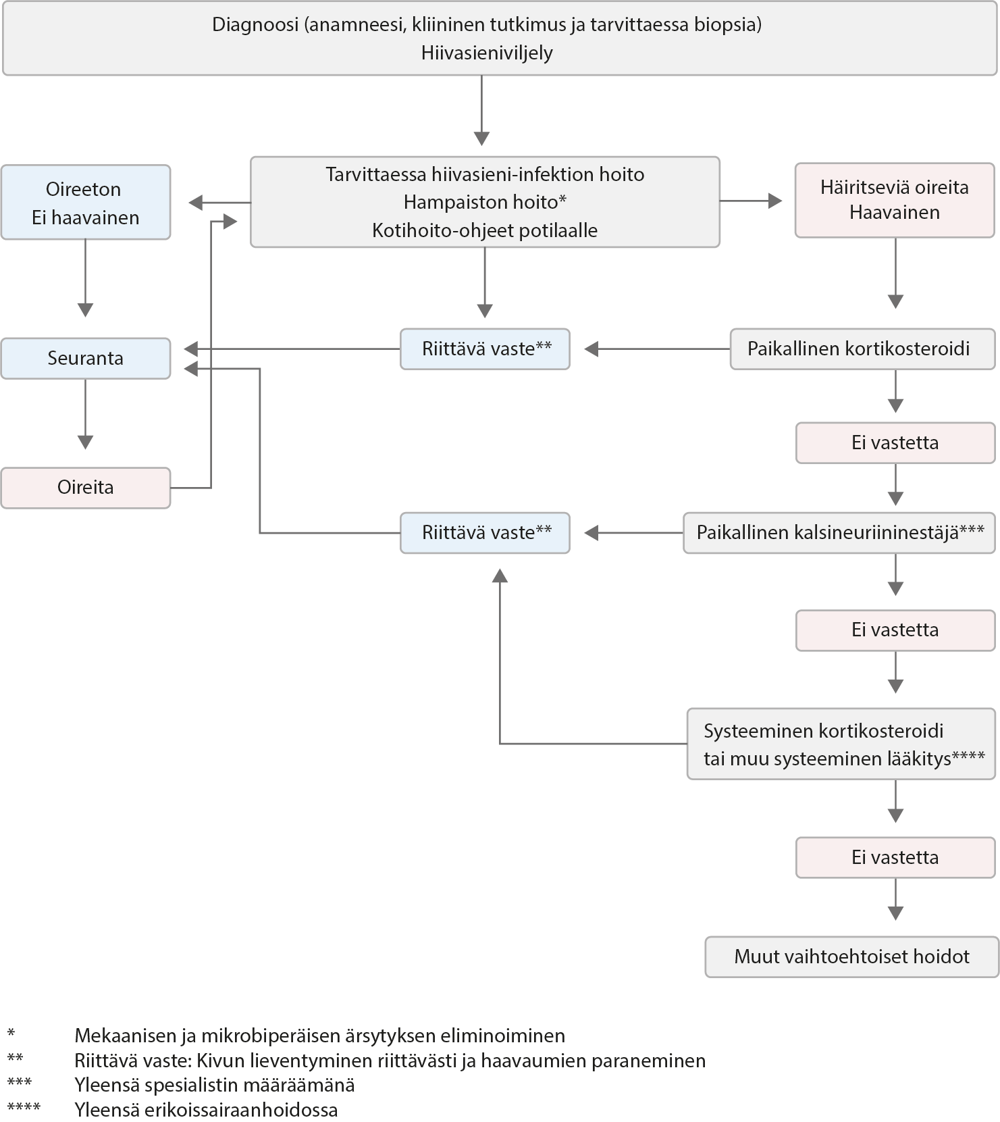
Suun punajäkälän hoitokaavio

Slide 26
Suusyöpään liittyvät oireet ja löydökset
haavauma, joka ei parane 2 viikossa
eksofyyttinen kohouma
punoittava, valkoinen tai punavalkoinen limakalvomuutos
muutos, jonka seurauksena proteesi muuttuu sopimattomaksi
syömisen ja puheen häiriöt
hampaan liikkuvuus, joka ei selity hampaan kiinnityskudossairaudesta
kaulassa sijaitseva kyhmy, joka voi olla ensimmäinen oire suusyövän metastaasista
kipu (yleensä myöhäinen oire)

Slide 27
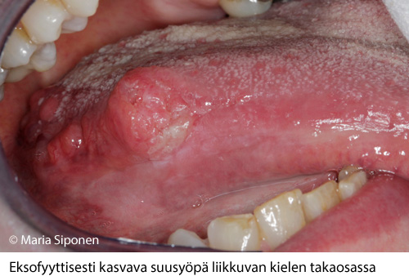
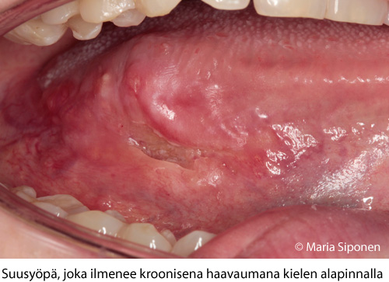
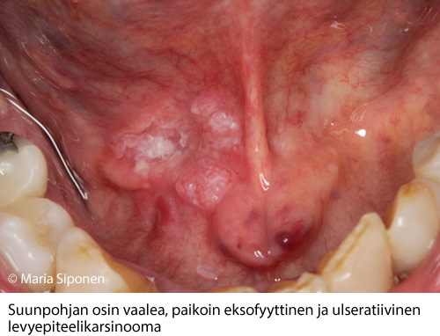
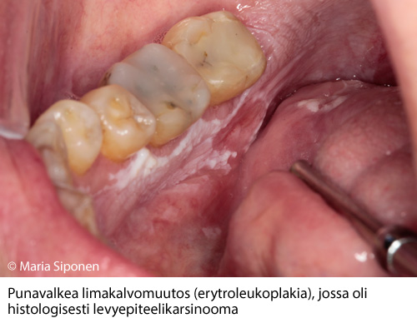
Suusyövän kliininen kuva vaihtelee

Slide 28
Suusyövän diagnostiikka
Suusyöpä havaitaan usein suun kliinisessä tarkastuksessa, mutta diagnoosi perustuu aina kudosnäytteeseen.
Kudosnäyte voidaan ottaa paikallispuudutuksessa.
  Aluksi tulee rekisteröidä muutoksen koko (valokuvaaminen), sijainti ja palpaatiolöydös.
  Kudosnäyte otetaan epäilyttävimmästä kohdasta.
  Näytteen tulee olla riittävän suuri (halkaisijaltaan noin 6–8 mm ja syvyydeltään vähintään 5 mm).
  Kudosnäytteen ottokohta rekisteröidään esimerkiksi valokuvin.
  Erikoissairaanhoidossa näytekohdan valintaan voidaan käyttää toluidiinisinivärjäystä, kudoksen autofluoresenssitutkimusta tai narrow band imaging -tekniikkaa (NBI-tekniikkaa).

Slide 29
Suun limakalvomuutosten PAD-vastausten tulkinta ja toimenpiteet perusterveydenhuollossa 1(2)
Normaali epiteelikudos, epiteelin atypia, hyperkeratoosi tai hyperplasia | Lievä dysplasia | Kohtalainen dysplasia
Valokuvaus Huolellinen kliininen seuranta esim. 6–12 kuukauden välein Tarvittaessa uusi koepala | Valokuvaus Huolellinen kliininen seuranta esim. 3–6 kuukauden välein Tarvittaessa uusi koepala Harkitaan muutoksen poistoa, jos riskiä suurentavia kliinisiä piirteitä | Lähete erikoissairaanhoitoon Valokuvaus Muutoksen poisto Kliininen seuranta esim. 2–5 kuukauden välein Tarvittaessa uusi koepala
Huom. Taulukko jatkuu seuraavalla dialla 29.

Slide 30
Suun limakalvomuutosten PAD-vastausten tulkinta ja toimenpiteet perusterveydenhuollossa 2(2)
Vakava dysplasia | Carcinoma in situ, Levyepiteelikarsinooma
Valokuvaus Huolellinen kliininen seuranta esim. 6–12 kuukauden välein Tarvittaessa uusi koepala | Valokuvaus Huolellinen kliininen seuranta esim. 3–6 kuukauden välein Tarvittaessa uusi koepala Harkitaan muutoksen poistoa, jos riskiä suurentavia kliinisiä piirteitä
Suusyöpävaaraa mahdollisesti lisäävien muutosten PAD-vastauksen tulkinnassa ja hoitopäätösten teossa on huomioitava aina myös kliininen kuva. PAD ei aina korreloi muutoksen todelliseen vaaraan. (Työryhmän suositus) Dysplasian vakavuusaste voidaan jaotella myös kaksiportaisesti low-grade-dysplasiaan ja high-grade-dysplasiaan.

Slide 31
Levinneisyystutkimukset
Onnistuneen hoidon edellytyksiä ovat huolellinen levinneisyystutkimus ja mahdollisen toisen uuden syövän sulkeminen pois.
Levinneisyystutkimukset tehdään syöpää hoitavassa yksikössä.
Levinneisyystutkimuksia ovat
kliininen tutkimus (suu, nielu, nenä, kurkunpää, kaula)
kuvantamistutkimukset
tarvittaessa yleisanestesiassa tehtävät tutkimukset.

Slide 32
Kuvantamistutkimukset
Suusyövän laajuuden ja levinneisyyden arviointi tehdään tavanomaisesti magneettikuvauksella (MK) tai tietokonetomografialla (TT).
MK on ilmeisesti TT:tä herkempi suusyövän paikallisen pehmytkudoslevinneisyyden arvioinnissa B.
Kaulan alueen kaikukuvaus ja tarvittaessa siihen yhdistettävä ohutneulabiopsia ovat täydentäviä tutkimuksia.
Positroniemissiotomografia (PET) näyttää kaulan imusolmukemetastasoinnin keskimäärin paremmin kuin MK tai TT.
Vartijaimusolmuketutkimus on hyödyllinen tutkimus, kun kyseessä on varhainen syöpä (T1–T2).

Slide 33
Suusyövän hoidon suunnittelu
Suusyövän hoidon suunnittelu on keskitetty yliopistosairaaloiden moniammatillisille työryhmille, ja hoito toteutetaan yhteistyössä perusterveydenhuollon kanssa.
Elintavat, yleisterveys ja psykososiaalinen tilanne tulee ottaa huomioon varhaisessa vaiheessa.
Hampaisto tutkitaan ja hoidetaan ennen leikkausta ja sädehoitoa.
  Sädehoito altistaa voimakkaasti hampaiston reikiintymiselle.

Slide 34
Suusyövän hoito
Suusyövän hoito koostuu leikkauksesta tai leikkauksen ja (kemo)sädehoidon yhdistelmästä.
Solunsalpaajalääkitys yksinään ei ole parantava hoito.
Solunsalpaajien ja sädehoidon yhtäaikaiskäyttö on parantanut sädehoidon tuloksia pään ja kaulan alueen syövissä mutta lisännyt akuutteja haittavaikutuksia.
  Lyhyeen kokonaishoitoaikaan tulee pyrkiä muun muassa pitämällä hoitojen väli 3–5 viikossa.
  Riittävästä kipulääkityksestä, ravinnonsaannista ja hengitystien pysymisestä vapaana tulee huolehtia hoidon aikana.

Slide 35
Suusyövän leikkaushoito
Pienet suusyövät (T1) hoidetaan usein pelkällä paikallisella leikkauksella.
Kaulaan etäpesäkkeitä lähettäneissä suusyövissä tehdään paikallisen poiston lisäksi kaulan imusolmukkeiden poisto.
Paikallisesti laajoissa ja kaulalle levinneissä syövissä annetaan lisäksi sädehoito.
Puutosalueen korvaamisella laajassa tuumoripoistossa on merkittävä vaikutus toiminnalliseen ja esteettiseen lopputulokseen ja potilaan elämänlaatuun.
  Kyseiset leikkaukset ovat laajoja ja potilaille raskaita.

Slide 36
Purentaelimistön kuntoutus
Suusyöpäpotilaan purentaelimistön toiminnan palauttaminen mahdollisimman normaaliksi on tärkeää syömisen, nielemisen ja puhumisen kannalta.
Puuttuvia hampaita korvaava proteesi suunnitellaan pääpiirteittäin jo ennen leikkausta.
Implanttiproteettiset rakenteet saattavat helpottaa purennan kuntoutusta erityisesti hampaattomilla potilailla C.
Purennan kuntouttamisen tarkan ajankohdan arvioi moniammatillinen työryhmä.

Slide 37
Sädehoito
Suusyövän hoidossa sädehoito annetaan yleensä suuren uusimisriskin kasvaimien postoperatiivisena hoitona.
  Yksinomaisena hoitona (definitiivinen sädehoito) se tulee kyseeseen harvoin.
Kasvaimen sijainnin ja levinneisyyden mukaan hoito kohdistetaan joko pelkästään primaarituumorin leikkausalueelle tai myös imusolmukealueille.
  Samalla sädehoidetaan myös kaula.
Solunsalpaajalääkityksen yhdistäminen sädetykseen (kemosädehoito) on parantanut eloonjäämisennustetta pään ja kaulan alueen syövissä.

Slide 38
Leikkaukseen ja sädehoitoon liittyvä välitön jälkihoito 1(2)
Suusyövän sädehoito aiheuttaa välittömiä ja myöhäisiä haittavaikutuksia, joista osa jää pysyviksi.
  Ks. suosituksen taulukko Sädehoidon suussa aiheuttamat haittavaikutukset
Suun ja hampaiston puhdistus ja omahoidon ohjaus ja tuki ovat erittäin tärkeitä haavojen paranemisen edistämiseksi ja siirteen ja limakalvojen tulehdusten estämiseksi.
Hammasproteesien väliaikaista korjaamista arvioidaan tapauskohtaisesti.

Slide 39
Leikkaukseen ja sädehoitoon liittyvä välitön jälkihoito 2(2)
Alaleuan ja yläraajan liikeharjoitukset sekä puhe- ja syömis-harjoittelu aloitetaan heti, kun haavojen paraneminen sen sallii.
PEG-letku pidetään paikallaan, kunnes riittävä ravinnon saanti suun kautta on turvattu.
Potilaan ja lähiomaisten henkisestä tuesta on huolehdittava.
Ravitsemusterapeutin konsultaatiokäynnin järjestäminen on suositeltavaa.
Sosiaalityöntekijä avustaa kotiuttamisen jälkeisissä tukipalveluissa ja sosiaaliturvakysymyksissä.
Työterveyshuolto arvioi tarvittaessa työkykyyn liittyvät asiat.

Slide 40
Sädemukosiitti (suun limakalvon tulehdus)
Mukosiitti kehittyy lähes kaikille sädehoitoa saaville.
Se ilmaantuu 1–2 viikossa sädehoidon aloittamisesta ja kestää 2–4 viikkoa hoidon lopettamisen jälkeen.
Pahimmillaan se aiheuttaa vaikeita syömisongelmia.
Mukosiitin ehkäisyyn ja hoitoon kuuluvat:
Tiheä seuranta
Limakalvovaurioiden minimointi
Liman mekaaninen poisto tiheillä keittosuolapurskutteluilla
Superinfektioiden tarkkailu
Pienienergiaisen laserin käyttö A.

Slide 41
Suun kuivuus (kserostomia)
Sekä leikkaus että sädehoito voivat vaurioittaa suuria ja pieniä sylkirauhasia.
Syljeneritys alkaa huonontua jo 1. sädehoitoviikon jälkeen.
Kuivan suun hoito
Hoito on hankalaa ja yleensä oireenmukaista.
Syljeneritystä lisäävistä lääkkeistä on harvoin hyötyä, mutta suuta kostuttavista valmisteista on apua.
Ksylitolituotteiden säännöllistä käyttöä suositellaan.
Tärkeintä on tämän haittavaikutuksen ehkäisy käyttämällä hyvää sädehoitotekniikkaa.

Slide 42
Suun hiivasieni-infektio
Suun kandidiaasi on sädehoitoa saaneilla yleinen suun kuivuuden vuoksi.
Hiivasieni-infektiota voidaan ehkäistä
kuivan suun asianmukaisella hoidolla
tehokkaalla hampaiden ja hammasproteesien omahoidolla.
Varmennetun hiivasieni-infektion hoito
Ensisijainen hoito on paikallinen hiivalääkitys.
Systeeminen lääkitys annetaan, ellei paikallinen hoito tehoa. Tällöin lääkkeen valinnan tulee perustua viljelyvastaukseen ja herkkyysmääritykseen.

Slide 43
Osteoradionekroosi
Osteoradionekroosi kehittyy komplikaationa nykyisin hyvin harvoin, koska sädehoitomenetelmät ovat kehittyneet.
Luun sädevauriossa luukudos ja sen verisuonitus vahingoittuvat.
Ehkäisyyn ja hoitoon kuuluvat
hampaiston tarkastus ja hoito ennen sädehoitoa
säännöllinen ylläpitohoito, johon sisältyvät hammasproteesien uusimistarpeen arviointi, proteesien valmistus ja ylläpitohoito
annosmaksimien välttäminen luussa.
(Kemo)sädehoitoa saaville suositellaan implanttikantoisia proteeseja.

Slide 44
Kuntoutus
Kuntoutuksella pyritään parantamaan potilaan suorituskykyä ja elämänlaatua sekä vähentämään taudista ja sen hoidosta aiheutuvia haittoja.
Kuntoutustarpeiden tyyppi, määrä, ajankohta ym. kirjataan sähköiseen B-lausuntoon ja potilaalle annetaan lausunnosta oma kappale.
Hoidon suunnittelu ja varhain aloitettu kuntoutus estävät osan toimintahäiriöistä.
Kuntoutusta koordinoivat erikoissairaanhoidon yksiköt.

Slide 45
Seuranta
Potilaan seuranta on oleellinen osa hoitoa.
  Noin 30–43 %:lla potilaista suusyöpä uusiutuu tai heille kehittyy toinen syöpä.
Suusyöpäpotilaita seurataan yleensä 5 vuoden ajan. Seuranta järjestetään
  3–4 kuukauden välein 1. ja 2. vuonna
  4–6 kuukauden välein 3., 4. ja 5. vuonna.
Suusyövän sairastaneen potilaan riski saada uusi syöpä on suurentunut, joten suun vuosittaiset tarkastukset koko elämän ajan ovat suositeltavia.

Slide 46
Palliatiivinen hoito
Jokaisella syöpäpotilaalla on oikeus hyvään palliatiiviseen hoitoon. Keskeistä on
  ravinnonsaannin ja hengitysteiden turvaaminen
  kivun hoito
  huolenpito.
Hoitosuunnitelma tehdään yhteisymmärryksessä potilaan ja hänen omaistensa kanssa.
Hoitomuotoina voidaan käyttää leikkauksia, sädehoitoa ja lääkehoitoa.

Slide 47
Suomalaisen Lääkäriseuran Duodecimin ja Suomen Hammaslääkäriseuran Apollonian asettama työryhmä
Puheenjohtaja:
Tuula Salo, professori, EHL (suupatologia), ylihammaslääkäri; Helsingin yliopisto ja HUS, patologia
Jäsenet:
Jaana Rautava, HLT, dosentti, EHL (suupatologia), yliopistonlehtori; Turun yliopiston hammaslääketieteen laitos ja Tyks, patologia ja suu- ja leukasairaudet
Jussi Hirvonen, LT, dosentti, radiologian erikoislääkäri; Tyks, kuvantamisen toimialue, radiologian vastuualue
Antti Mäkitie, professori, EL (korva-, nenä- ja kurkkutaudit), ylilääkäri; Helsingin yliopisto ja HUS, korva-, nenä- ja kurkkutaudit
Mirka Niskanen HLT, EHL (parodontologia), erikoishammaslääkäri; Hammas- ja suusairauksien poliklinikka Soite ja Kallion peruspalvelukuntayhtymä
Huom. Jatkuu

Slide 48
Jäsenet (jatkoa edellisestä):
Marja Pöllänen, HLT, dosentti, EHL (parodontologia); Suomalainen Lääkäriseura Duodecim, Käypä hoito -toimittaja
Kauko Saarilahti, LT, onkologian erikoislääkäri, osastonylilääkäri; HUS
Maria Siponen, HLT, EHL (suupatologia), kliininen opettaja; Hammaslääketieteen yksikkö, Itä-Suomen yliopisto ja erikoishammaslääkäri, Suu- ja leukasairaudet, KYS
Tero Soukka, HLT, dosentti, suu- ja leukakirurgian erikoishammaslääkäri, osastonylilääkäri, vastuualuejohtaja; Tyks
Diat on laatinut Tiina Tala, Käypä hoito ja
ne on tarkistaneet Marja Pöllänen ja Tuula Salo
Luentomateriaalin ovat viimeistelleet Tiina Tala ja Kirsi Tarnanen, Käypä hoito

